Slide 1

дисциплина
Химия
Казанский государственный архитектурно-строительный университет
преподаватель
доцент, канд. хим. наук
Николай Семёнович Громаков
Литература
1. Глинка Н.Л. Общая химия. – М.: «Кнорус», 2016 г. – 752 с.
2. Н.Л.Глинка. Задачи и упражнения по общей химии. – М.: «Кнорус», 2016г. – 240 с.
3. Н.В.Коровин. Общая химия: Учеб. для технических направ. и спец. вузов. – М.: Высш. шк., 1998. – 559 с.
http://www.kgasu.ru/universitet/structure/instituty/isties/khies//

Slide 2
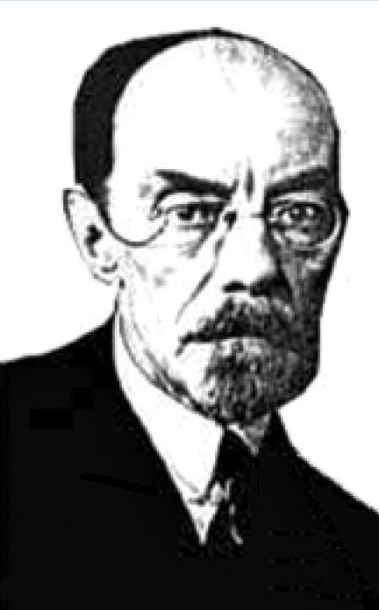

Коровин Николай Васильевич (1927–2014)
Глинка Николай Леонидович (1882-1965)

Slide 3

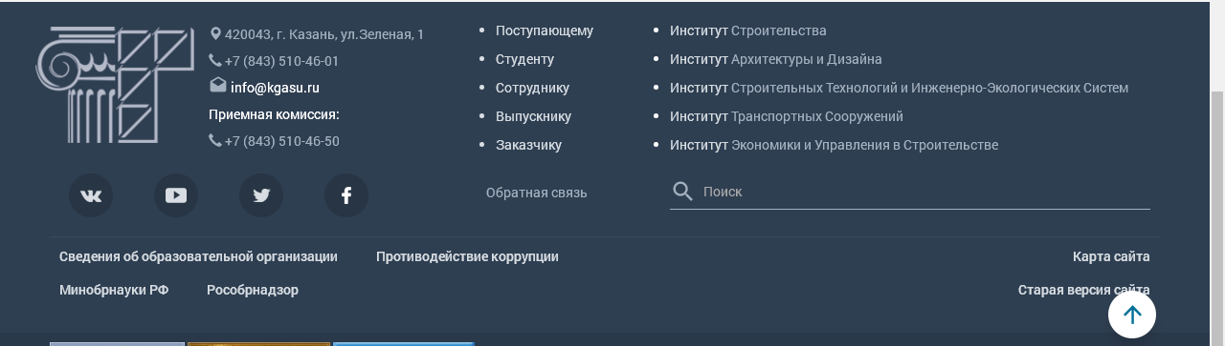
Громаков
Деятельность кафедры

Slide 4
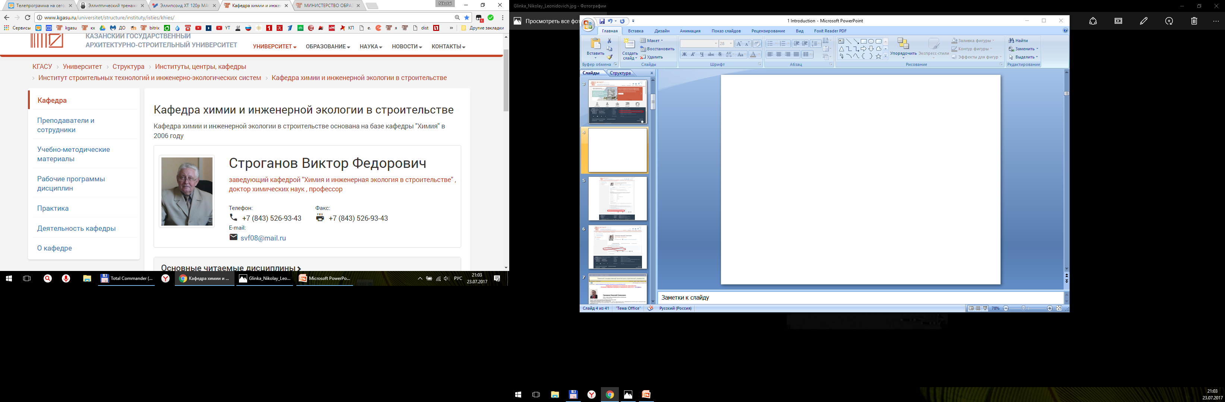

Slide 5
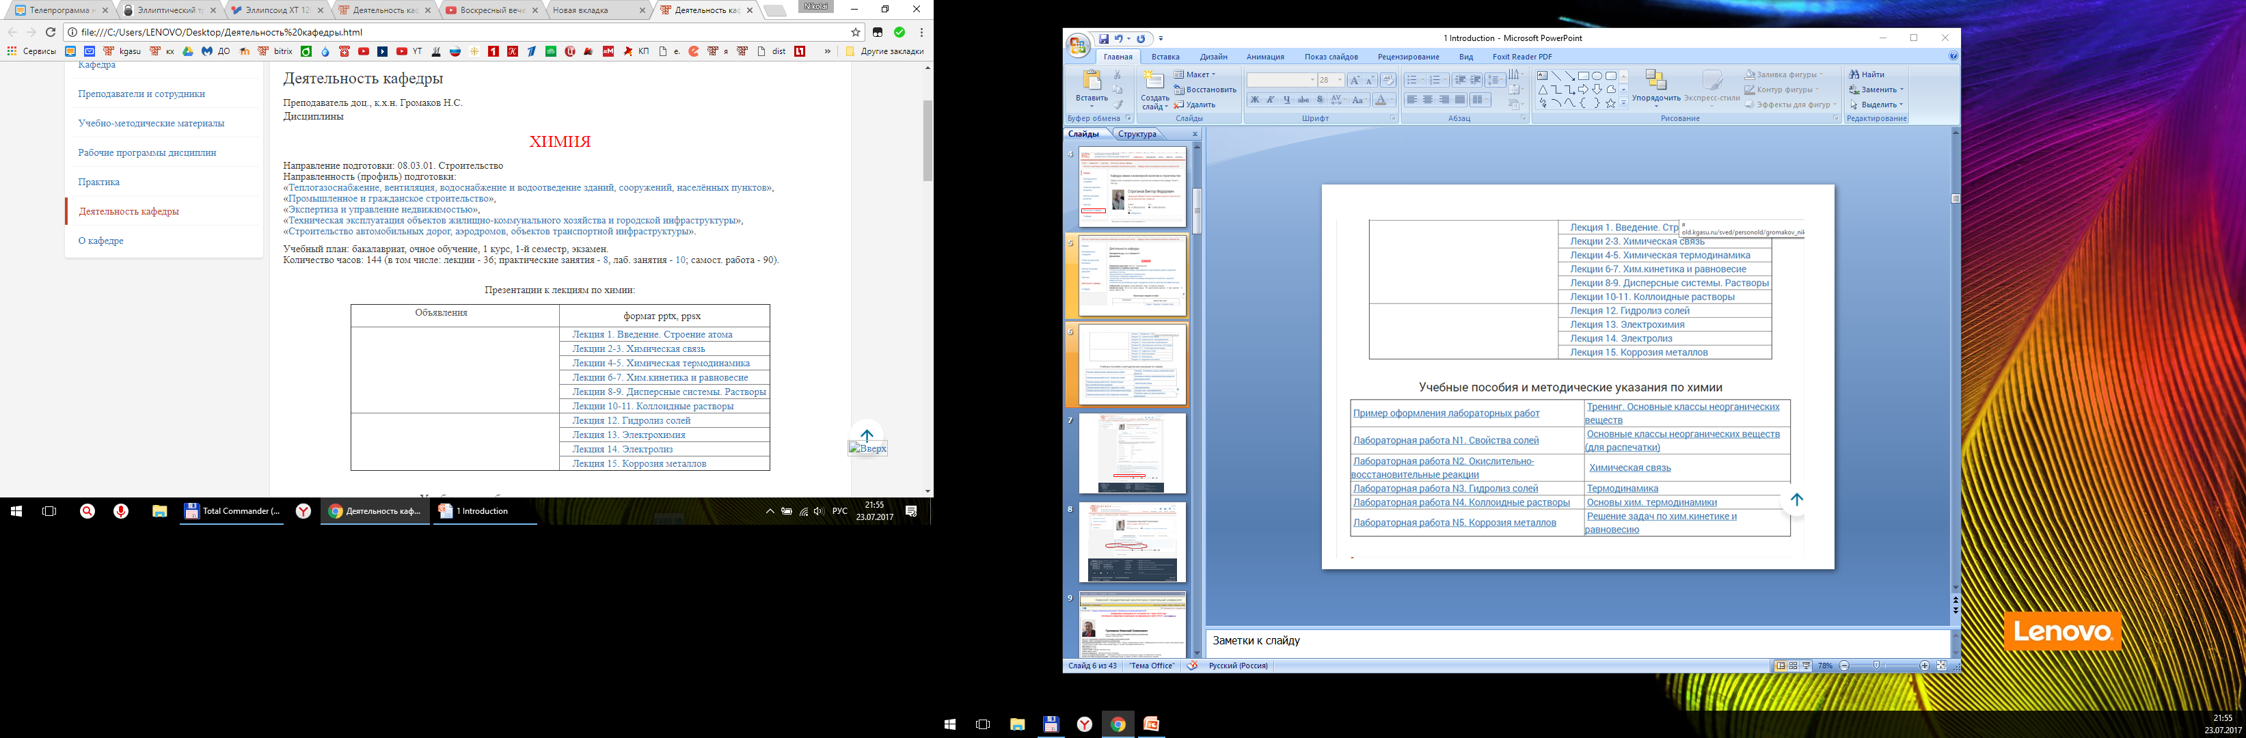

Slide 6
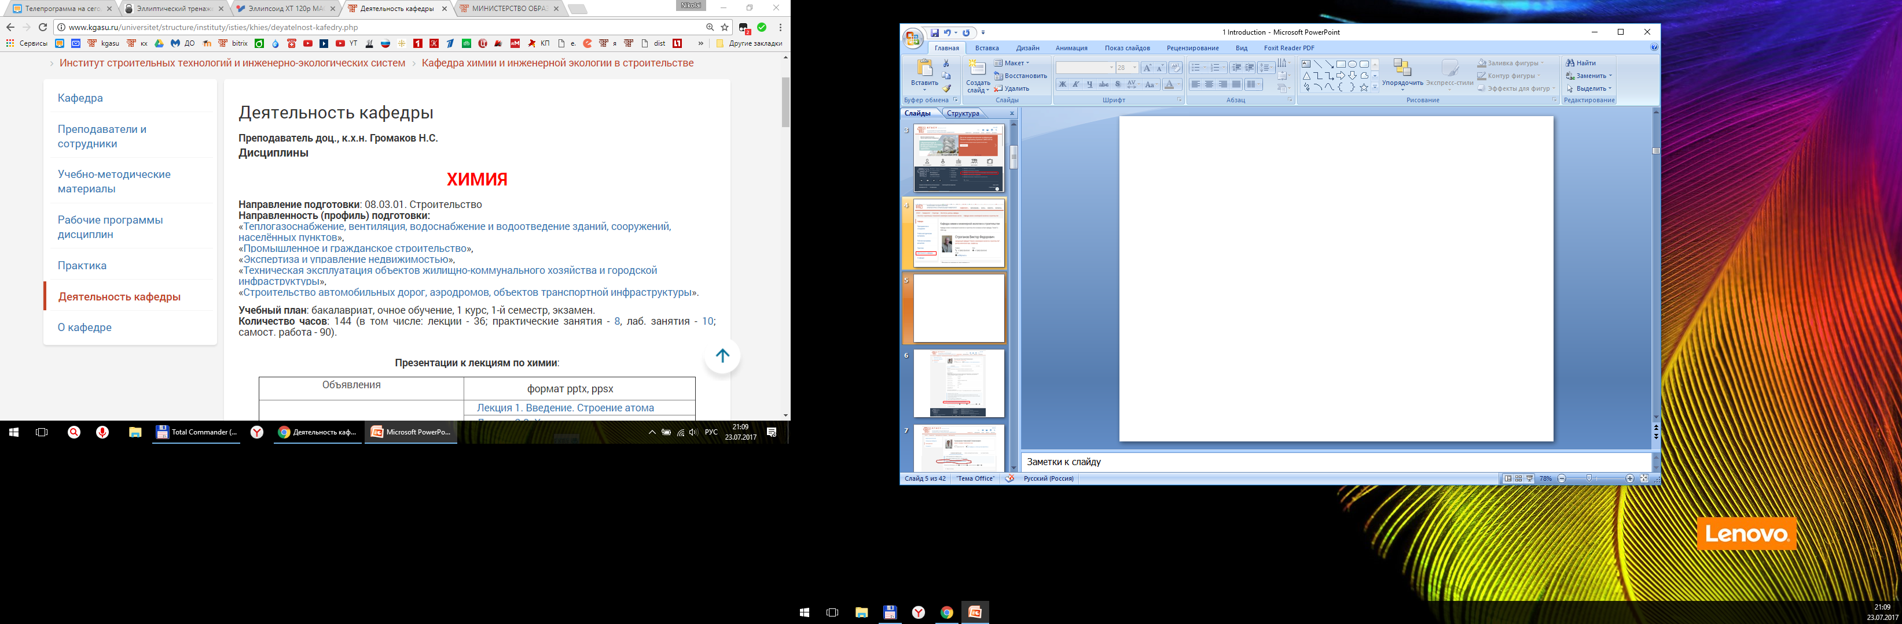

Slide 7
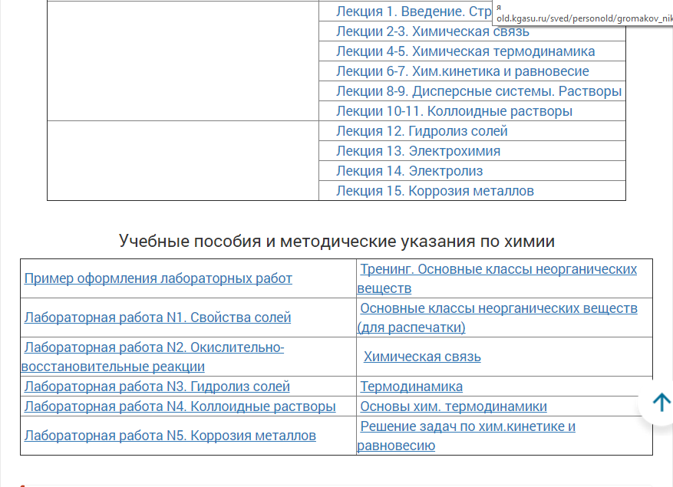

Slide 8


Slide 9
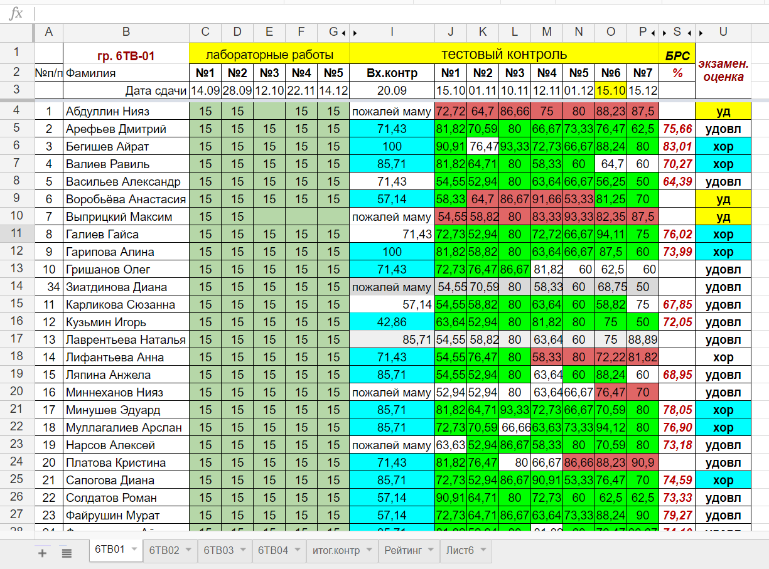

Slide 10
Основные разделы
1. Строение вещества
2. Энергетика и направление хим.процес-сов. Элементы хим. термодинамики
3. Хим. кинетика и равновесие. Хим. р-ции в гомо- и гетерогенных системах
4. Растворы. Электролитическая диссоциация.
5. Дисперсные системы и коллоидные р-ры
6. Основы химии металлов.
7. Основы химии неметаллов.
8. Основы химии вяжущих

Slide 11
Материя. Уровни организации материи
Большой взрыв -13,7 млрд. лет назад появились пространство и время
m_{покоя}≠0
Элементарные частицы
m_{покоя}=0
Вещество
4 %
Поле
протоны р⁺
нейтроны nº
электроны е⁻
фотоны - электромагн. силы
мезоны - ядерные силы
«гравитоны» - гравитация
нуклоны (ядра атомов)
химический элемент
Одноядерные системы
(атомы и атомные частицы)
химическая форма движения материи
химическая форма движения материи
химическая связь
химическое вещество
Многоядерные системы
молекулы
ассоциаты
гомоядерные
гетероядерные
агрегаты
атомные
молекулярные
при n > N_{А}
атомные
молекулярные
агрегатное состояние, фаза
Тела
твёрдые
газообразные
жидкие
атомная крист. реш.
металлич. крист. реш.
молекул. крист. реш.
ионная крист. реш.

Slide 12
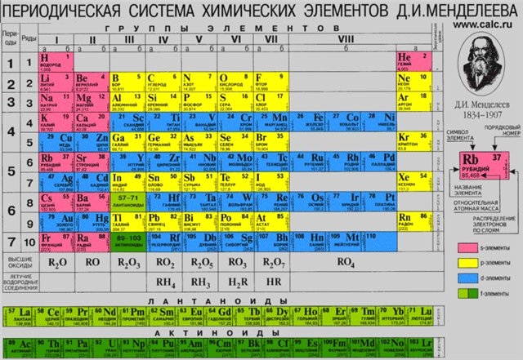

Slide 13
Химия – наука о веществах и их превращениях.
Вещества
Простые
15 млн. в-в
Сложные
400 шт
Металлы
Неметаллы
Неорганические
Органические
Оксиды
Основания
Кислоты
Соли
Э_{х}О_{у}
Э(ОН)_{х}
Н_{х}А
(остаток основания)_{х}
(остаток кислоты)_{у}
Электролитическая диссоциация

Slide 14
Оксиды
Э_{х}О_{у}
солеобразующие
несолеобразующие
CO, NO, SiO
солеобразные
Кислотные
SO₂, SO₃
Н₂O₂, Na₂O₂, Fe₃O₄
Основные
CaO, Na₂O
Амфотерные
Al₂O₃

Slide 15
Основания
Кислоты
Э(ОН)_{х}
ОН‾ + [Э(ОН)_{х-1}]⁺
Н_{х}А
Н⁺ + [Н_{х-1}А] ‾
остаток основания
остаток кислоты
сильные
растворимые – щелочи;
слабые;
амфотерные
бескислородные
(НСl, Н₂S и др.)
кислородсодержащие (НСlО₂, Н₂SО₄ Н₃РО₄ и др.)
реакция нейтрализации
Н⁺ + ОН‾ = Н₂О
кислота + основание = соль + вода

Slide 16
Соли
(остаток основания)_{х} (остаток кислоты)_{у}
NaOH + HCl = NaCl + H₂O
NaOH + H₂CO₃ = NaHCO₃ + H₂O
Al(OH)₃ + 3Н₃РО₄ = Al(H₂PO₄)₃+3Н₂О
Al(OH)₃+ HCl = [Al(ОН)₂]Cl + H₂O
кислые (NaHCO₃, Al(H₂PO₄)₃ и др.);
нормальные (NaCl, К₃РО₄ и др.);
основные (AlОНСl₂, [Al(ОН)₂]₂SO₄ и др.)
двойные
комплексные
действие основания
кислые соли средняя соль основные соли
действие кислоты
многоосновная
кислота
многокислотное
основание

Slide 17
ТИПЫ ХИМИЧЕСКИХ РЕАКЦИЙ.
Химическая реакция – это явление, в котором одни вещества превращаются в другие.
а) По числу реагентов и продуктов | б) По изменению степени окисления атомов
 | Без изменения ст.ок. | С изменением ст.ок. ОВР
СОЕДИНЕНИЕ A + B = AB | CaO+H₂O=Ca(OH)₂ PbO+SiO₂=PbSiO₃ | H₂+Cl₂=2HCl 4FeO+O₂=2Fe₂O₃
Из нескольких простых или сложных веществ образуется одно сложное
РАЗЛОЖЕНИЕ AB = A + B | CaCO₃=CaO+CO₂ NH₄Cl=NH₃+ HCI | 4HNO₃=2H₂O+4NO₂+O₂ 4KClO₃=3KClO₄+KCl
Из сложного вещества образуется несколько веществ
ЗАМЕЩЕНИЕ A + BС = AС + В |  | CuSO₄+Fe=FeSO₄+Cu 2KBr+Cl₂=2KCl+Br₂
Атом простого вещества замещает один из атомов сложного
ОБМЕН AВ + СD = AD + CВ | AgNO₃+KBr=AgBr↓+KNO₃ NaOH+HCl=NaCl+H₂O
Сложные вещества обмениваются своими составными частями
в) по тепловому эффекту.
Экзотермические (теплота выделяется) | Эндотермические (теплота поглощается)
4Al+3O₂=2Al₂O₃; ΔH<0 (+Q) | N₂+O₂ = 2NO; ΔH>0 (-Q)

Slide 18
Строение атомов
Квантовая теория
Уравнение Шредингера
Квантовые числа

Slide 19
 1900г. М.Планк, квантовая теория света. Квант энергии Е = hν. Постоянная Планка h = 6,625·10⁻³⁴Дж·с.
1905 г. А. Эйнштейн. Корпускулярно - волновая природа света, фотоны. Е = mc².
Объединённое ур-ние Планка-Эйнштейна hν = mc²,
т.к. ν = с/λ, то λ = h/(mc).
 1924 г. Де Бройль - для электрона λ = h/(mv).
Электрон – это и корпускула и волна.
Принцип неопределённостей Гейзенберга (1927) Δx·Δp_{x} ≥ ħ или Δх·Δv ≥ h/2πm_{е} – у атома нет чётких границ, электронное облако.
Атомная орбиталь (АО) – граничная поверхность, внутри которой вероятность нахождения электрона составляет не менее 90 - 95%.

Slide 20
Уравнение Шредингера 1926 г.
гамильтониан
Ĥψ = Еψ
(Е энергия – это у электрона всё).
Волновая функция Ψ характеризует амплитуду электронной волны, а её квадрат Ψ² – плотность вероятности нахождения электрона в определённой области пространства.

Slide 21
КВАНТОВЫЕ ЧИСЛА
Волновая функция ψ – это функция четырёх квантовых чисел (n, ℓ, m_{ℓ}, m_{s}).
ψ(n, ℓ, m_{ℓ}, m_{s}) = ψ(x, y, z, t)
n – главное квантовое число,
ℓ – побочное (орбитальное) квантовое число,
m_{ℓ} – магнитное (азимутальное) квантовое число,
m_{s} – магнитное спиновое квантовое число.

Slide 22
Главное квантовое число n определяет энергию электрона и может принимать только целочисленные значения: 1, 2, 3 ... и т. д.
Каждому значению n соответствует определённый уровень энергии электрона:
Е₁ < Е₂ < Е₃< ... и т.д.
Обычно представляется в виде:
1 2 3 4
К L М N

Slide 23
Побочное (орбитальное) квант. число ℓ
определяет энергию электрона (слабее, чем n) и форму атомной орбитали.
Принимает целочисленные значения от 0 до (n–1).
Обозначается латинскими буквами:
Значение ℓ 0 1 2 3 4
Подуровень s р d f g
Энергия Е_{s} < Е_{р} < Е_{d} < Е_{f}
Условное обозначение формы АО
s
р
d

Slide 24
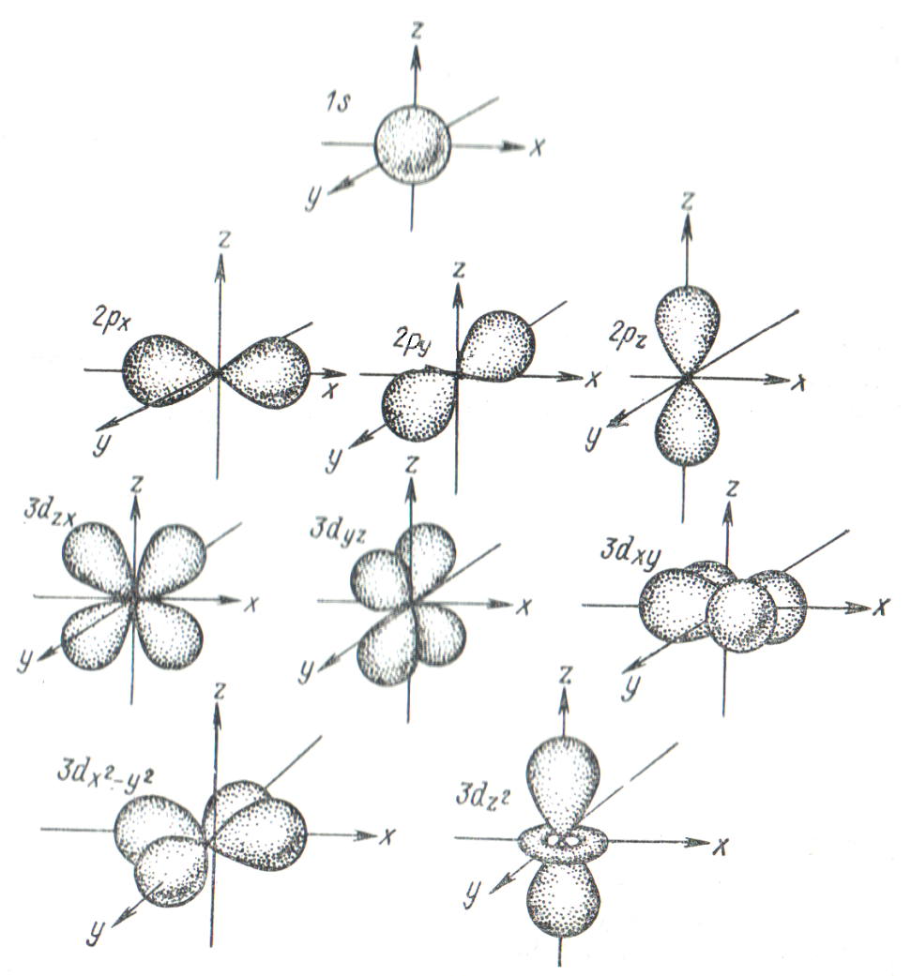
Магнитное квантовое число m_{ℓ} характеризует количество и ориентацию АО в пространстве и принимает целочисленные значения от ­ℓ до +ℓ, включая ноль. Всего принимает 2ℓ+1 значение.
Условное обозначение в виде ячейки или ─.
у s-подуровня – одна АО
у р-подуровня – три АО
у d-подуровня – пять АО
у f-подуровня – семь АО.
-2 -1 0 +1 +2 ℓ

Slide 25
Спиновое квантовое число m_{s} – хар-ет собственный магнитный момент (спин).
Имеет только два значения +½ и -½.
обозначается стрелками  или .
2р
1s
1s
2s
1s

Slide 26
ПРАВИЛА ЗАПОЛНЕНИЯ АО И
ЭЛЕКТРОННЫЕ ФОРМУЛЫ АТОМОВ
Принцип минимума энергии
1s<2s<2р<3s<3р<4s≈3d<4р<5s≈4d<5р<6s≈5d≈4f<6р<7s
Принцип Паули
4s
3d
3р
Правило Гунда
3s
2р
2s
Правила Клечковского
1s
Различают электронные (сокращённые) и электронно-графические (полные) формулы атомов.
Электронная формула атома водорода: ₁Н 1s¹
и электронно-графическая ₁Н
1s

Slide 27

ПОРЯДОК ЗАПОЛНЕНИЯ АО ЭЛЕКТРОНАМИ
Н 1s¹
Не 1s²
2р
2s
1s
Li 1s²2s¹
1 2 3
Nе 1s²2s²2р⁶

Slide 28
СТРУКТУРА ПЕРИОДИЧЕСКОЙ СИСТЕМЫ Д.И.МЕНДЕЛЕЕВА
Второй период
Литий Li 1s²2s¹
Бериллий Ве 1s²2s²
Бор В 1s²2s²2р¹
Углерод С 1s²2s²2р²
Азот N 1s²2s²2р³
Кислород О 1s²2s²2р⁴
Фтор F 1s²2s²2р⁵
Неон Nе 1s²2s²2р⁶
Первый период
2р
₃Li
2s
Водород Н 1s¹ или
1s
₁Н
2р
1s
₅В
2s
Гелий Не 1s² или
1s
2р
₇N
2s
₂Не
1s
1s
2р
₁₀Nе
2s
1s

Slide 29
Важнейшие периодические свойства атома:
атомный и ионный радиусы (r);
энергия ионизации, (Е_{и});
сродство к электрону, (E_{е});
электроотрицательность,
окислительно-восстановительная активность;
степень окисления,
составы высших водородных соединений,
составы высших кислородных соединений,
термодинамические,
электролитические свойства и многие другие.

Slide 30
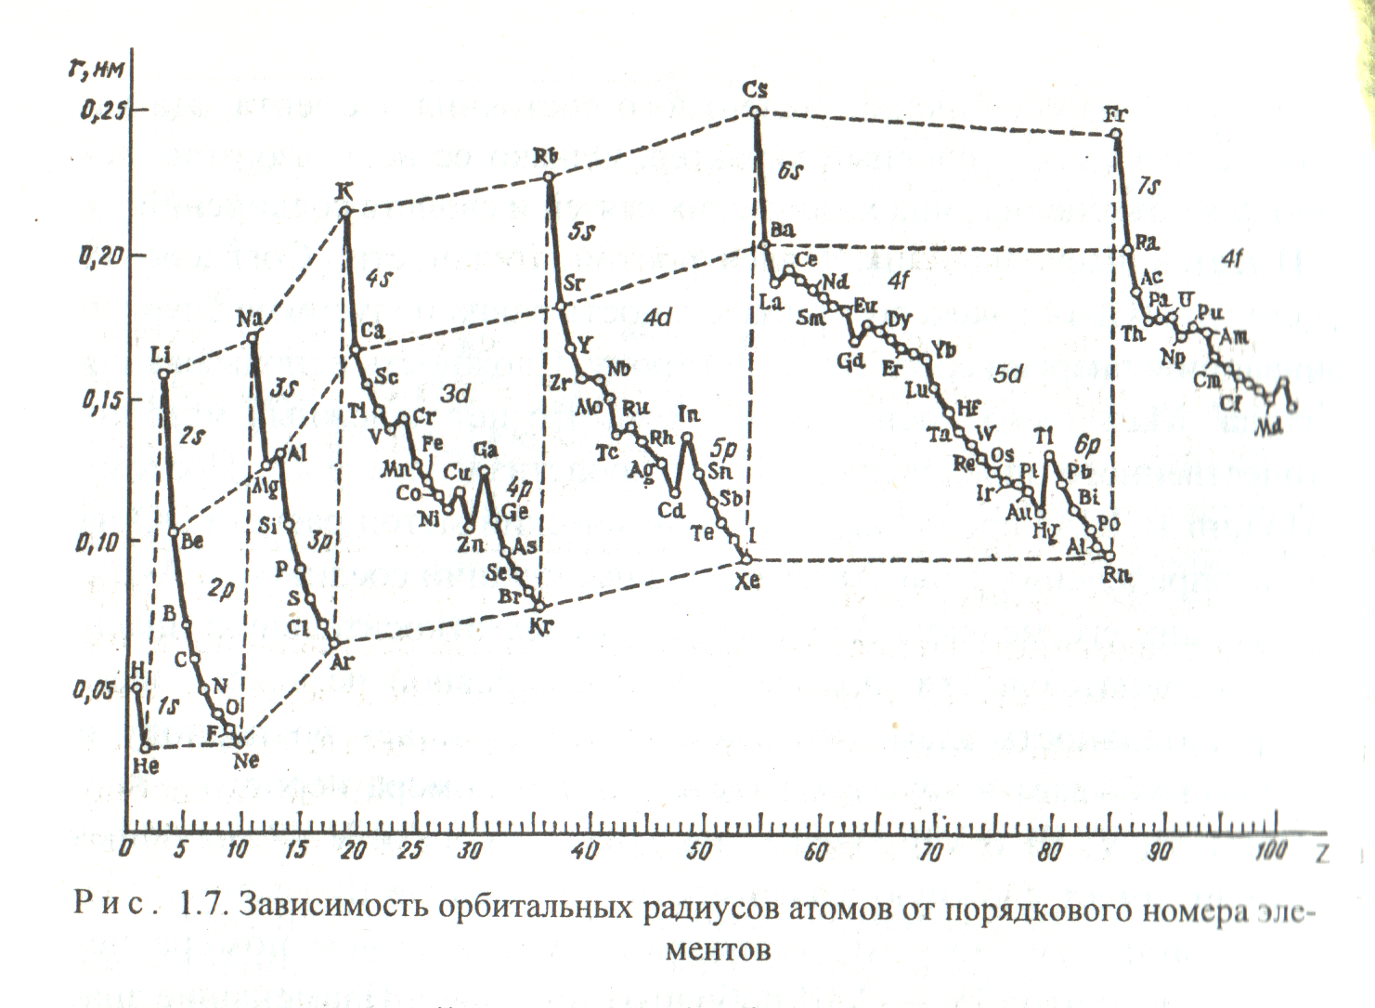

Slide 31
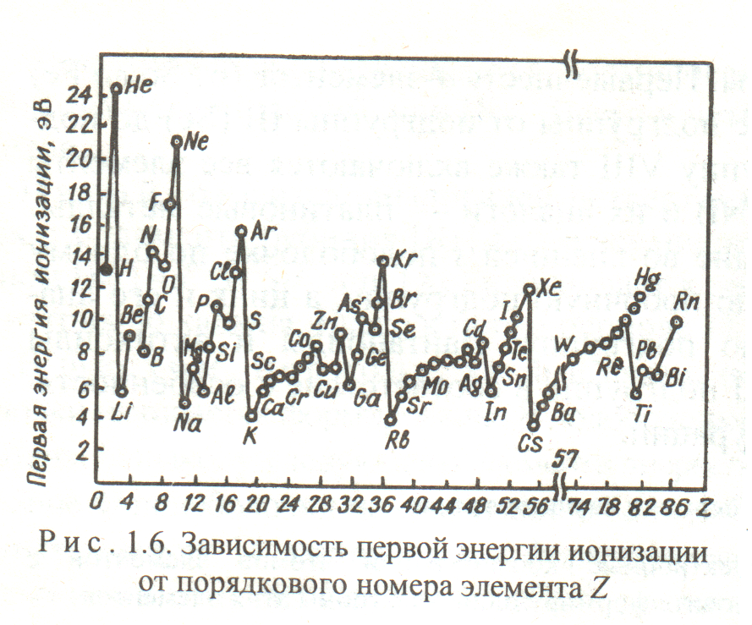

Slide 32
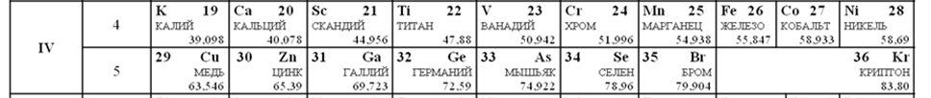
4s
3d
₂₁Sc 4s²3d¹
3d
4s
3d
E
4s
4s
3d
₂₄Cr 4s¹3d⁵
4s
3d
₂₉Cu 3d¹⁰4s¹
21
24
29
Z

Slide 33

2-3 Khimicheskaya svyaz

